Slide 1
Fizika
9
sinf
MAVZU: Temperatura.
O‘qituvchi:
Toshkent shahar Uchtepa tumani 287-maktab fizika fani o‘qituvchisi
Xo‘jayeva Maxtuma Ziyatovna.

Slide 2
Issiqlik muvozanati
Temperatura – moddaning issiqlik darajasini miqdor jihatidan aniqlaydigan fizik kattalikdir. Temperatura molekulyar fizika va termodinamikaning asosiy kattaliklaridan biridir.
Temperatura lotinchada “holat” degan ma’noni anglatadi.
Moddalarda issiqlik almashinishi natijasida ularning temperaturalari tenglashishiga issiqlik muvozanati deyiladi.

Slide 3
Temperaturaning Selsiy shkalasi
Temperatura termometr yordamida o‘lchanadi. Ko‘p foydalaniladigan termometr simobli termometrlardir. Termometr shkalasi darajalangan bo‘lib, simobning qancha ko‘tarilganligiga qarab temperaturani bilib olish mumkin. Temperaturaning o‘lchov birligi qilib gradus olingan. Gradus lotinchada “qadam” degan ma’noni anglatadi.
1⁰C= 1 gradus Selsiy

Slide 4
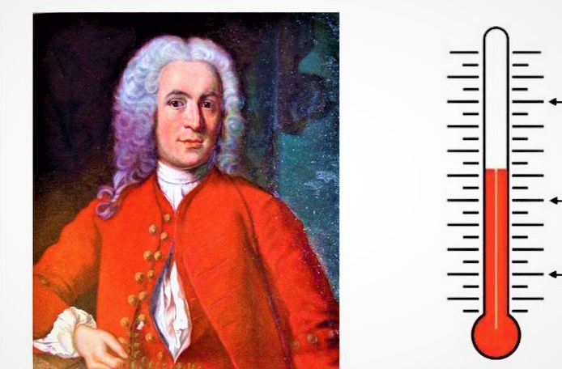
Temperaturaning Selsiy shkalasi
1742-yilda shved olimi Andres
Selsiy tomonidan Selsiy shkalasi yaratildi.
100⁰C – suvning qaynash temperaturasi.
0⁰C-muzning erish temperaturasi.

Slide 5
Absolyut temperatura
Ingliz olimi Uilyam Tompson (Kelvin) 1848-yilda temperaturaning absolyut shkalasini taklif qildi. Absolyut temperaturaning bu shkalasi Kelvin shkalasi deb ataldi.
Absolyut temperaturaning XBS dagi birligi Kelvin deb ataladi va “K” harfi bilan belgilanadi. Kelvin shkalasida olingan temperatura birligining qadamlari Selsiy shkalasining qadamlariga teng qilib olingan. Selsiy shkalasida o‘lchangan absolyut nol temperatura -273,15$℃$ ekanligi aniqlangan va buni taxminan -273$℃$ deb quyidagi formula keltirib chiqarilgan:
$T=t+273$

Slide 6
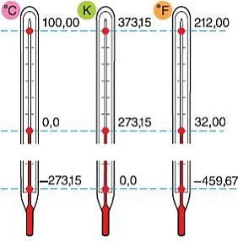
Temperatura shkalalari
Selsiy Kelvin Farengeyt
shkalasi shkalasi shkalasi

Slide 7
Temperaturaning molekulyar-kinetik talqini
Temperatura – gaz molekulalari ilgarilanma harakati o‘rtacha kinetik energiyasining o‘lchovidir. Molekulalarning tartibsiz harakati issiqlik harakati deb ataladi.
$E_{k}=\frac{3}{2}kT$, $k=$1,38∙${10}^{−23}$J/K Bolsman doimiysi.
Bolsman doimiysi – energiya birligi bilan temperatura birligi orasidagi munosabatni ifodalovchi kattalik.

Slide 8
Issiqlik muvozanati holatida barcha gaz molekulalarining ilgarilanma harakat o‘rtacha kinetik energiyasi (temperatura) bir xil bo‘ladi.
$p=\frac{2}{3}∙n∙\overline{E_{k}}$ , $E_{k}=\frac{3}{2}kT$ dan
$p=\frac{2}{3}∙n∙\frac{3}{2}∙k∙T=n∙k∙T$ ya’ni $p=nkT$
Demak, ideal gazning bosimi gaz molekulalarining konsentratsiyasi va gaz temperaturasiga to‘g‘ri proporsional ekan.

Slide 9
5-mashq 1-masala
Quyidagi Selsiy shkalasida ifodalangan temperaturalarni Kelvin shkalasiga o‘tkazing:
$0℃$, 27$℃$, 100$℃$, 127$℃$, -73$℃$, -223$℃$, -200$℃$
Yechish:
$T=t+273$
$T_{2}=27℃+273=300 K$
$T_{6}=−223℃+273=50 K$

Slide 10
5-mashq 2-masala
Quyidagi Kelvin shkalalarida ifodalangan temperaturalarni Selsiy shkalasiga o‘tkazing:
0 K, 73 K, 273 K, 300 K, 773 K, 1000 K, 2000 K.
Yechish:
$$T=t+273⇒t=T−273$$
$t_{2}=73 K−273=−200℃$
$t_{5}=773 K−273=500℃$

Slide 11
5-mashq 5-masala
Idish ichidagi gaz temperaturasi 400 K bo‘lganda, manometr idishdagi bosim 276 kPa ga teng bo‘lganini ko‘rsatdi. Idishdagi gaz molekulalarining konsentratsiyasi nimaga teng?

Slide 12
Berilgan: Formula:
$T=400 K=4∙{10}^{2} K$ $p=n∙k∙T$
$p=276 kPa=2,76∙{10}^{5}Pa$ $n=\frac{p}{k∙T}$
$k=1,38∙{10}^{−23}$ J/K
Topish kerak: $n−?$
Yechish: $n=\frac{2,76∙{10}^{5}Pa}{1,38∙{10}^{−23}\frac{J}{K}∙4∙{10}^{2} K}=5∙{10}^{25}m^{−3}$
Javob: $n=5∙{10}^{25}m^{−3}$

Slide 13
Mustaqil bajarish uchun topshiriqlar
1. Temperaturaning qanday o‘lchov birliklarini bilasiz?
2. Selsiy va Kelvin temperaturasi o‘zaro qanday bog‘langan?
3. Gazning bosimi qanday fizik kattaliklarga bog‘liq?
4. 5 – mashq: 1-,2-masalaning davomini va
3-masalani yechish (24-bet).

